Slide 1

集中講義「化学生命理工学特論Ⅰ」
自然科学の研究ってなんだっけ
－研究について考えてみる
2025年9月10日～11日
大谷文章
特定非営利活動法人touche NPO・理事長
北海道大学名誉教授（元触媒科学研究所/環境科学院教授）
大谷文章

Slide 2
講義の目標・到達目標
■ 各回数題出題されるクイズに答えることによって「自然科学の研究とはなにか」を学ぶ．答えの内容は「何か書かれているかぎり」評価しない．《30%》
■ 受講者は，「自然科学の研究を理解するのに役に立つクイズ」を作成しレポートとして提出 《50%》
■ 1日めと2日めの最後の講義後に提出する「感想と意見」は（ニックネームつきで）公開とし，受講者はニックネームを設定する．
■ 1日めの「感想と意見」には担当者に対する1つの質問をすること．2日めのさいしょの講義で，質問と答えのそれぞれについて投票してランキング 《20%》
■ 科学研究とはなにをめざすのか，研究のオリジナリティとはなにかについてかんがえてもらうことが目的です

Slide 3
おぼえておいてほしいこと
■ 知識はえられません： 科学そのものは教えませんので，知識をえることを期待しないでください．
■ じぶんで考える： じぶんで考えるためのヒントをしめします
■ 柔軟な考えを： これまで同様の集中講義の感想を見ると「考え方，ものの見方が変わった」というものがほとんどです．変わる（変える）ことに対しての柔軟性が必要です．

Slide 4
予定
（1）9/10《2》 科学研究に必要なことー自己紹介からのイントロダクション
（2）9/10《3》 化学の基本「モルとアボガドロ定数」からまなぶ科学の方法論
（3）9/10《4》 科学研究の方法論ー必要条件/十分条件と相関関係/因果関係
（4）9/10《5》 科学研究の基本としての実験（観察）ノート
（感想と意見＋質問提出）
（5）9/11《2》 インターネットと血液型性格判断からまなぶ科学
（6）9/11《3》 科学の三冠王ー科学研究でなにをめざすのか
（7）9/11《4》 〈講演会〉微粒子材料の構造評価ー電子トラップ測定のこころみ
（8）9/11《5》 科学研究におけるイノベーションーなにがきっかけか
（感想と意見提出）
9/19（金）までに
「オリジナルな」クイズをつくってレポートとして提出

Slide 5
2025年9月10日
自然科学の研究ってなんだっけ
－研究について考えてみる
4

Slide 6
考える/把握する
unambiguousness + text
あいまいじゃない + ことばであらわす

Slide 7
proposition/命題
（text/ことば）
刺激
stimulus
応答
reply
hypothesis/仮説
(truth/真理)
truth/真理

Slide 8
proposition(s)/命題
（text/ことば）
logic/論理
hypothesis/仮説
(truth/真理)
hypothesis/仮説
(truth/真理)

Slide 9
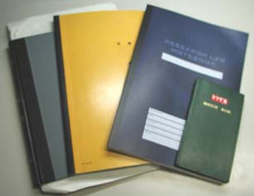
実験/観察ノート＝ことばに変換して文字で記録
第一段階は実験したこと/観察したことを「ことばに変換」＝文章
写真や図，グラフを貼ってもいいが「ことばで説明しなければ」実験/観察ノートにはならない．
実験したこと/観察したこと
実験/観察ノートはことばでなかったものを「ことば」で書く
変換（翻訳）
「文章 (Bunsho)」 = text

Slide 10
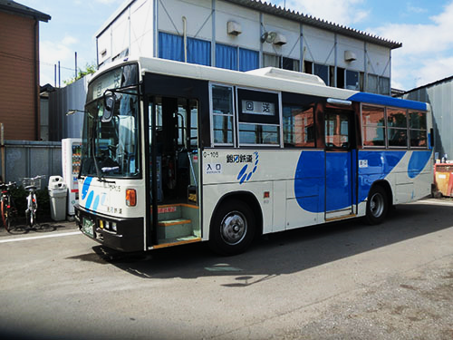
Draw a side view of this object seeing a picture below for 10 s.

Slide 11
Draw a side view of this object seeing a picture below for 10 s.

Slide 12
ノートをとってください
いまから，新聞の記事（2006年7月16日・毎日新聞「時代の風」同志社大学教授・浜矩子）を読みますので，ノートをとってください．ただし，このあとで，そのノートを見てヨーロッパと北アフリカの地図を描いてもらいます．そのことを意識してノートをとってください．

Slide 13
ワールドカップ・サッカーをみていたら，ヨーロッパの地図が頭の中でちらついた．
見事優勝に輝いたイタリアは長靴型の国．そのイタリアが長靴のかかと越しに振り向けば，そこにあるのはアルバニアだ．
イタリアと決勝戦で死闘を演じたのがフランスだった．フランスが地中海越しに眼下を見下ろせば，そこにはアルジェリアがある．
三位決定戦ではドイツとポルトガルがぶつかった．力の限りの好カードだった．ドイツが振り向けば，そこは東欧だ．ポーランドともチェコとも長い国境を接している．
EUの東方への拡大を巡って，ドイツの思いはことのほか揺れた．第二次大戦の記憶がドイツと東欧諸国との関係をいまなお底流において彩っている．それがあればこそ，彼らに背を向けるわけには決していかない．だがその一方で，東方から流れ込む低賃金移民労働には，やはり神経をとがらさざるを得ない．
ポルトガルの前面にはスペインが広がる．見渡す限りスペインだ．スペイン越しにでなければヨーロッパを見ることが出来ないのである．
そのスペインにとっても「欧州本土」は存外に遠い．ピレネー山脈を越えても，その向こうにはフランスがある．フランスをまたいでいかないと，他の大陸欧州諸国とは出会えない．
ワールドカップの序盤戦で多くの名プレーをみせたスペインも，三位決定戦を華麗に戦ったポルトガルも，ヨーロッパという言葉に特別の思いを寄せる．イベリア半島を脱して欧州の一員となる．それが長らく彼らの悲願であった．1980年代にEC（欧州共同体，今日のEU）入りしたことで，彼らの夢が実現した．
スペインとポルトガルが見下ろせば，そこにはモロッコがある．ジブラルタル海峡という極狭の一衣帯水を一またぎすれば，そこはもう北アフリカだ．スペインを舞台とするオペラ「カルメン」のヒロインは，怪しげな密輸商売がらみでジブラルタル界隈に足を運んだことになっている．
今回のワールドカップでは，スイスが大方の予想を上回る存在感を披露した．強豪たちを敵にまわしてひるまず臆さず，大いに威勢のいいところを示した．そのスイスが四方を見渡せば，そこにドイツあり，フランスあり，イタリアあり．それこそサッカー界の大御所ばかりだ．統合欧州発祥の御三家でもある．彼らに回りをぐるりと囲まれている．これはなかなか息苦しい．だが，その息苦しさに圧倒されて，EU入りするということをスイスはしない．息苦しければこそ，小国の意地をみせてEUに包囲された陸の孤島としてがんばっている．
今回の大会では，ウクライナもなかなか頑張った．決勝ラウンドへの勝ち残りは大健闘だった．
ウクライナがEUに送る思いは熱い．背中の向こうに大ロシアが陣取っているからだ．なんとかしてロシアの抱擁を振り切って，EUの懐に転がり込みたい．このところ，天然ガス供給などを巡ってロシアからのいやがらせがことのほかキツイ．そうなればなるほど，ウクライナのEU入り願望は強まる．この思いにEUはどう応えるか．
残念ながら，今回のワールドカップではデンマークの小さな勇姿をみることができなかった．彼らもサッカーが大好きだ．ドイツに勝とうものなら，狂喜乱舞である．
デンマークが見下ろせば，そこにはまさしくドイツがある．デンマークは，ドイツと一つの通貨を共有することを嫌って，ユーロ圏入りを見送った．これまた小国の五分の魂を披瀝した一幕だった．
眼下の大国が気になるデンマークにとって，頼りになるのが，見上げた時の仲間たちだ．デンマークは面白い形をしている．まるで人差し指と親指だけを指し伸ばした左手の握りこぶしのようである．
伸ばした親指はスウェーデンの方を指している．人差し指の目指すところはノルウェーだ．いざとなれば，北欧の仲間たちがそこにいる．その安心感があるから，小さなデンマークは大国たちに対して結構しっかり自己主張する．
そこが微妙に違って苦しいのオランダだ．ワールドカップでは前評判ほどには輝けなかった．オランダもまた，見下ろせばドイツだ．経済的には大いに依存しながらも，政治的にはやっぱりそれなりの距離をおきたい．だが，デンマークほどには大胆にその雰囲気をかもしだせない．なぜかといえば，振り向いてそこになにもないからだ．
オランダが振り向けばそこは北海．さらにその向こうにはイギリスがあるが，デンマークにとっての北欧とオランダにとってのイギリスとではまるで意味が違う．
かくして，かの地のサッカー大好き国たちは，いつも四方八方への目配りが大変だ．ワールドカップ観戦がそれを改めて教えてくれた．

Slide 14
イタリアは長靴型の国．そのイタリアが長靴のかかと越しに振り向けば，そこにあるのはアルバニアだ．
フランスが地中海越しに見下ろせば，そこにはアルジェリアがある．
ドイツが振り向けば，そこは東欧だ．ポーランドともチェコとも長い国境を接している．
ポルトガルの前面にはスペインが広がる．そのスペインにとっても「欧州本土」は存外に遠い．フランスをまたいでいかないと，他の大陸欧州諸国とは出会えない．
スペインとポルトガルが見下ろせば，そこにはモロッコがある．
スイスが四方を見渡せば，そこにドイツあり，フランスあり，イタリアあり
ウクライナがEUに送る思いは熱い．背中の向こうに大ロシアが陣取っている
デンマークが見下ろせば，そこにはまさしくドイツがある．デンマークは面白い形をしている．まるで人差し指と親指だけを指し伸ばした左手の握りこぶしのようである．伸ばした親指はスウェーデンの方を指している．人差し指の目指すところはノルウェーだ．
オランダもまた，見下ろせばドイツだ． オランダが振り向けばそこは北海．さらにその向こうにはイギリスがあるが．．．

Slide 15
ノートをとってください
ノートを見て，ヨーロッパと北アフリカの地図を描いてください．

Slide 16
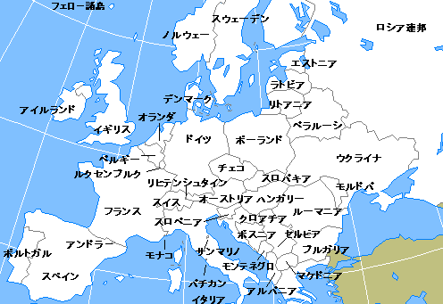
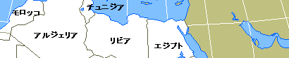

Slide 17
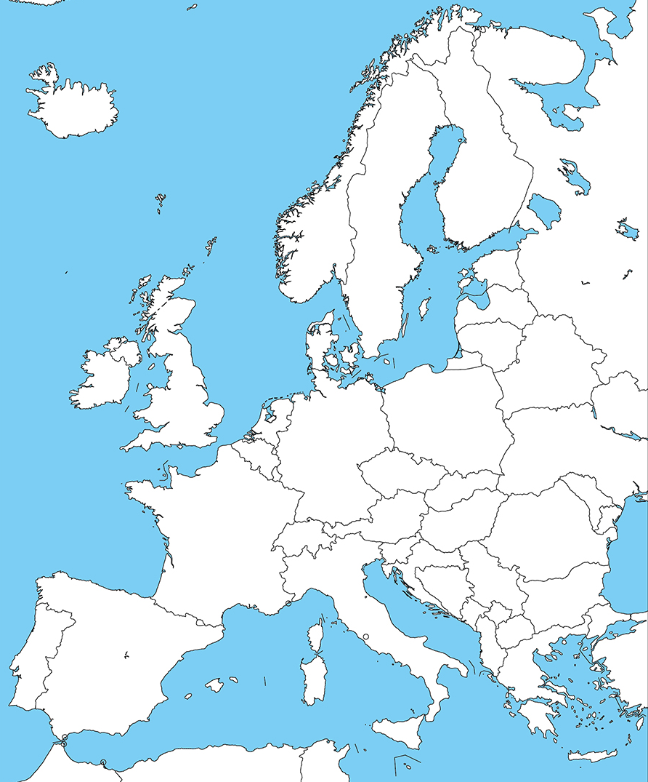
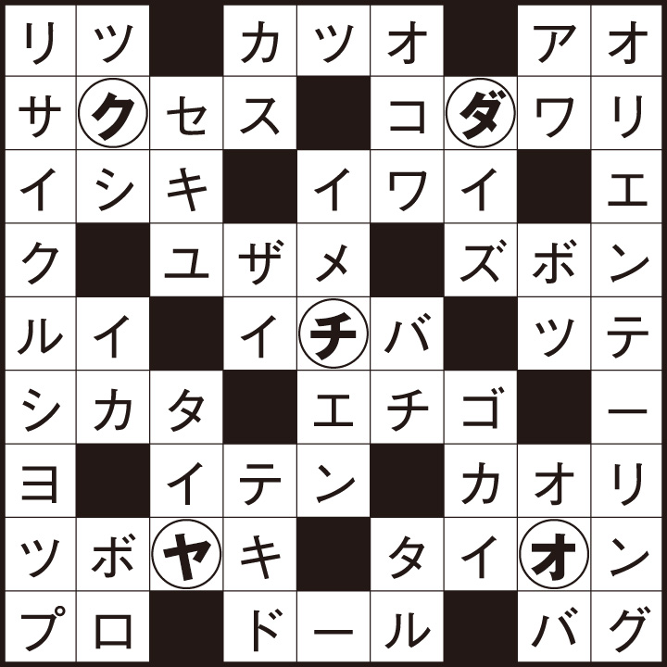

Slide 18
イタリアは長靴型の国．そのイタリアが長靴のかかと越しに振り向けば，そこにあるのはアルバニアだ．
フランスが地中海越しに見下ろせば，そこにはアルジェリアがある．
ドイツが振り向けば，そこは東欧だ．ポーランドともチェコとも長い国境を接している．
ポルトガルの前面にはスペインが広がる．そのスペインにとっても「欧州本土」は存外に遠い．フランスをまたいでいかないと，他の大陸欧州諸国とは出会えない．
スペインとポルトガルが見下ろせば，そこにはモロッコがある．
スイスが四方を見渡せば，そこにドイツあり，フランスあり，イタリアあり
ウクライナがEUに送る思いは熱い．背中の向こうに大ロシアが陣取っている
デンマークが見下ろせば，そこにはまさしくドイツがある．デンマークは面白い形をしている．まるで人差し指と親指だけを指し伸ばした左手の握りこぶしのようである．伸ばした親指はスウェーデンの方を指している．人差し指の目指すところはノルウェーだ．
オランダもまた，見下ろせばドイツだ． オランダが振り向けばそこは北海．さらにその向こうにはイギリスがあるが．．．

Slide 19
proposition/命題
（text/ことば）
刺激
stimulus
応答
reply
truth/真理

Slide 20
proposition/命題
（text/文字にしたことば＝文章）
if A
Aの場合B/Aという条件下ではB
then B

Slide 21
proposition/命題
（text/ことば）
刺激
stimulus
応答
reply
hypothesis/仮説
(truth/真理)
truth/真理

Slide 22
proposition(s)/命題
（text/ことば）
logic/論理
hypothesis/仮説
(truth/真理)
hypothesis/仮説
(truth/真理)

Slide 23
5 7 9
22 24 26

Slide 24
実験/観察ノート＝ことばに変換して文字で記録
第一段階は実験したこと/観察したことを「ことばに変換」＝文章
写真や図，グラフを貼ってもいいが「ことばで説明しなければ」実験/観察ノートにはならない．
実験したこと/観察したこと
実験/観察ノートはことばでなかったものを「ことば」で書く
変換（翻訳）

Slide 25
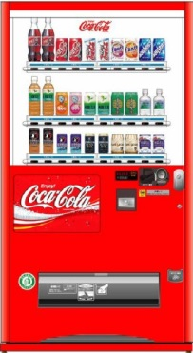
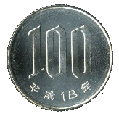
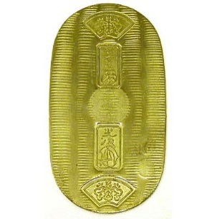

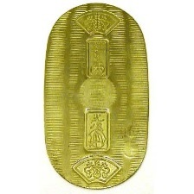
逆
裏
対偶
裏
X
X
逆
キラー

Slide 26
○ 5 7 9
○ 55 88 99
○ 22 24 26
○ －2 －3 －5
○ 103 105 107
× 0 10 100
○ 10 13 12
○ 10 13 99
× 8 10 12
× 18 10 102
× 50 100 150
× 777 77 77
○ 25 20 10
× 60 －60 60
× 98 103 108
○ 108 105 102
○ 30 40 50
× 0 40 80
× －10 －5 －1
× －10 －55 20

Slide 27
○ 5 7 9
× 98 103 108
○ 22 24 26
× －10 －5 －1
○ 103 105 107
× 0 10 100
○ 10 13 12
× 8 10 12
○ 25 20 10
× 50 100 150
○ 30 40 50
× 18 10 102
○ 55 88 99
× 777 77 77
○ －2 －3 －5
× 60 －60 60
○ 10 13 99
× 0 40 80
○ 108 105 102
× －10 －55 20

Slide 28
研究者として必要なこと
研究環境・研究施設などがあるとして．．．
■ 基礎的な知識・基礎な技術
■ コミュニケーション能力（外国語［英語］能力ではない）
■ （やれない理由をさがすより）なんでもやってみる
■ 反射ではなく，論理でうたがう
■ 経験や知識のバイアスをさけ客観的に記録する（あとで見かえすことができるようにノートに書く）
■ ・・・・・
■ ・・・・・

